Slide 2
CARUCEL
OM CARUCEL
Acquire high quality
real estate assets, typically with
a value-add potential
Familieselskapet Carucel Eiendom, etablert av Carl Erik Krefting
Primært eiendom
Hovedvekt på handelsarealer i Oslo Sentrum
Øvrige investeringer, finansielle investeringer, samt shipping
150.000 m2
6 milliarder brutto verdi
Execute on optimisation plan and create additional value
Sale and realisation
Long term ownership
Carucel Eiendom
- Core -
Helsebolig
Living & Leasure
Front Real Estate
Birk & Co
Akto
Carucel Finance
Harvest yield and further optimise

Slide 3
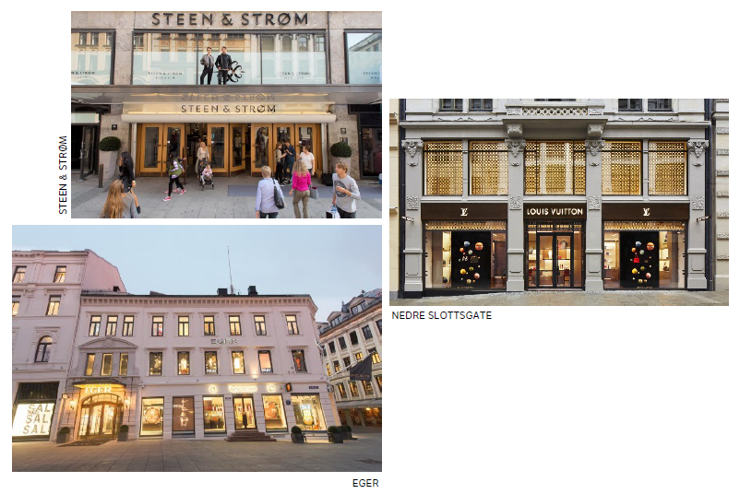
TIDLIGERE PROSJEKTER
Promenaden
Nedre Slottsgate
Eger
Steen & Strøm

Slide 4
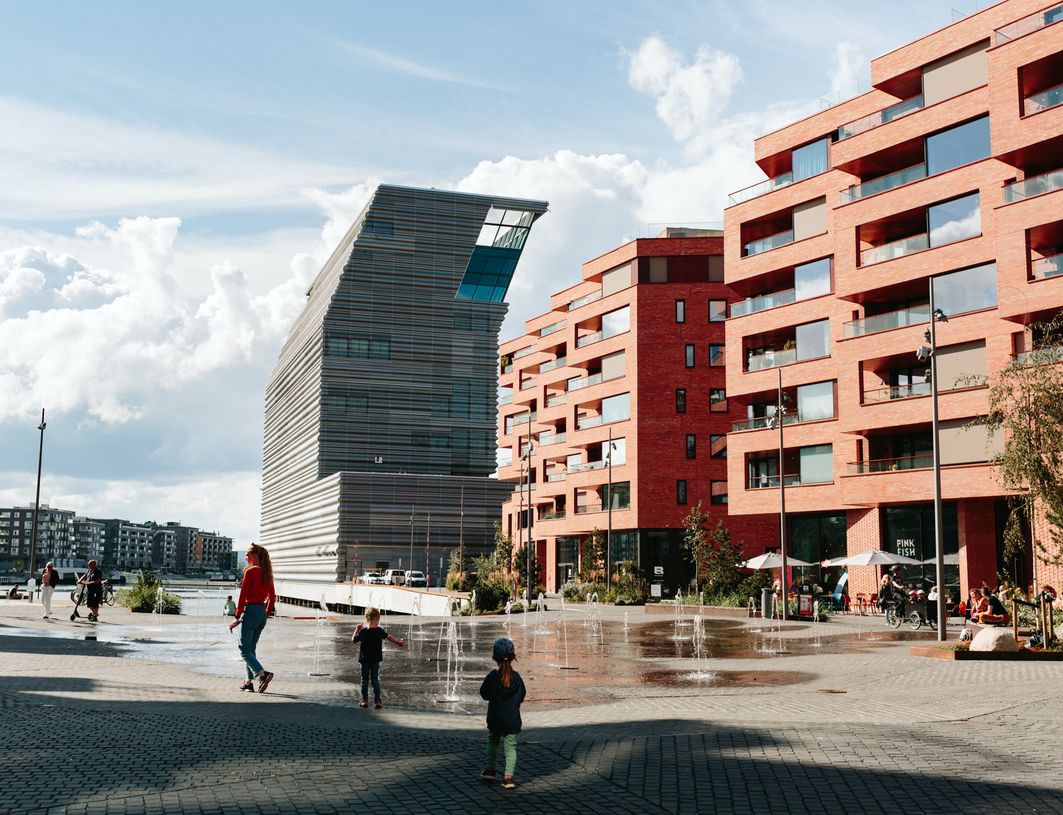

Slide 5
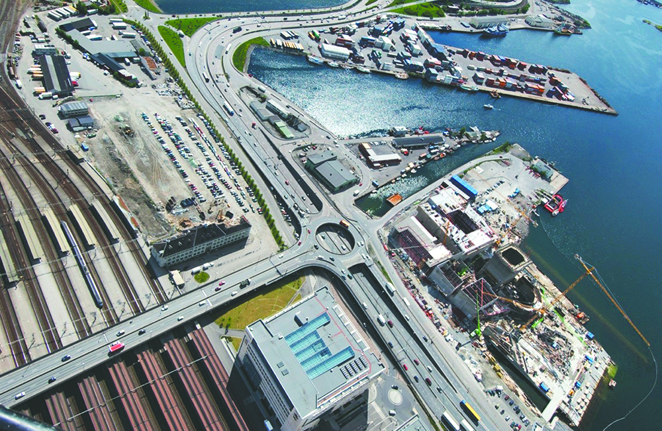
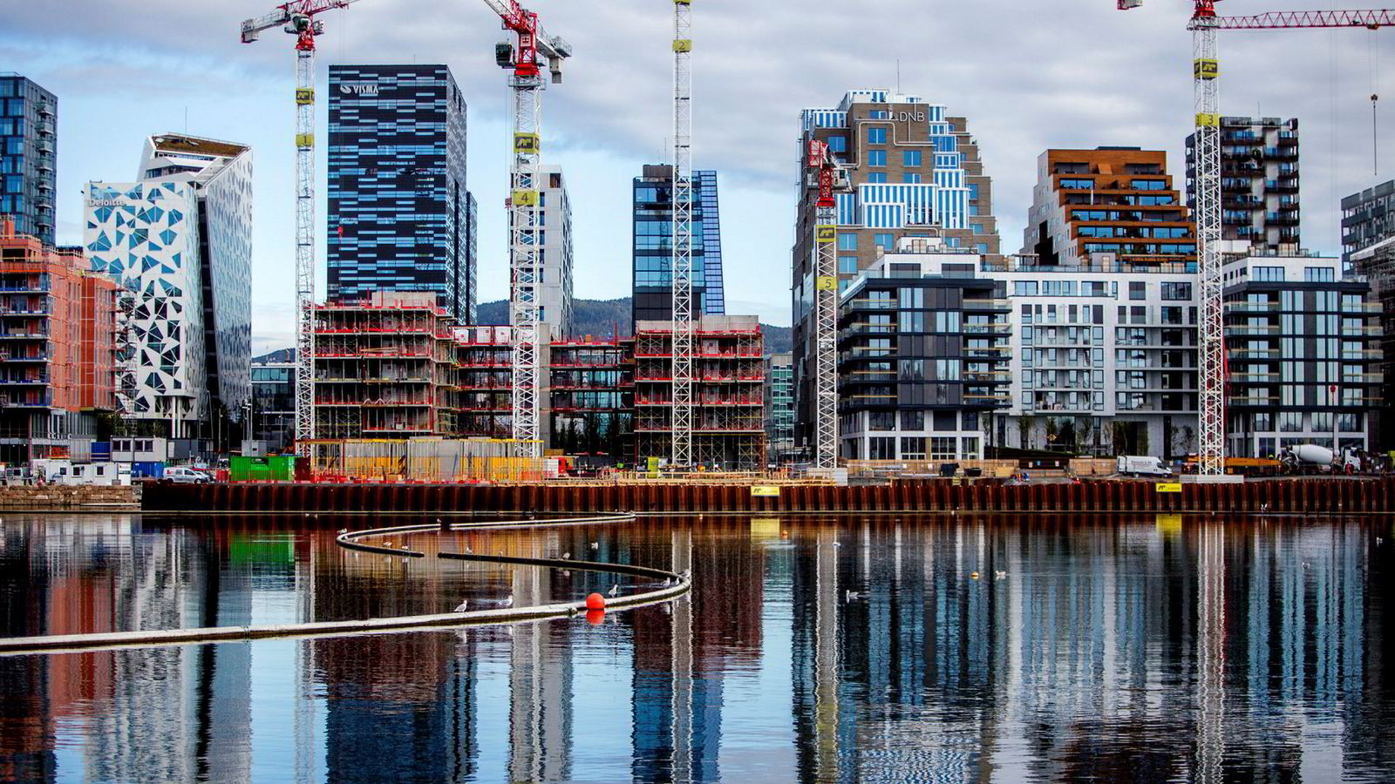
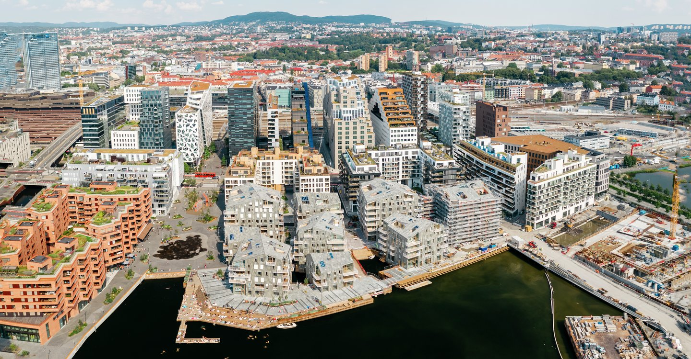
DESTINASJONSUTVIKLING
Fra trafikkmaskin til Oslos nye it-sted
20,000 arbeidsplasser
10,000 beboere
2,200,000 på Operataket
1,000,000 på MUNCH-museet
3,000,000 på Deichmanns
FØR
ETTER

Slide 6
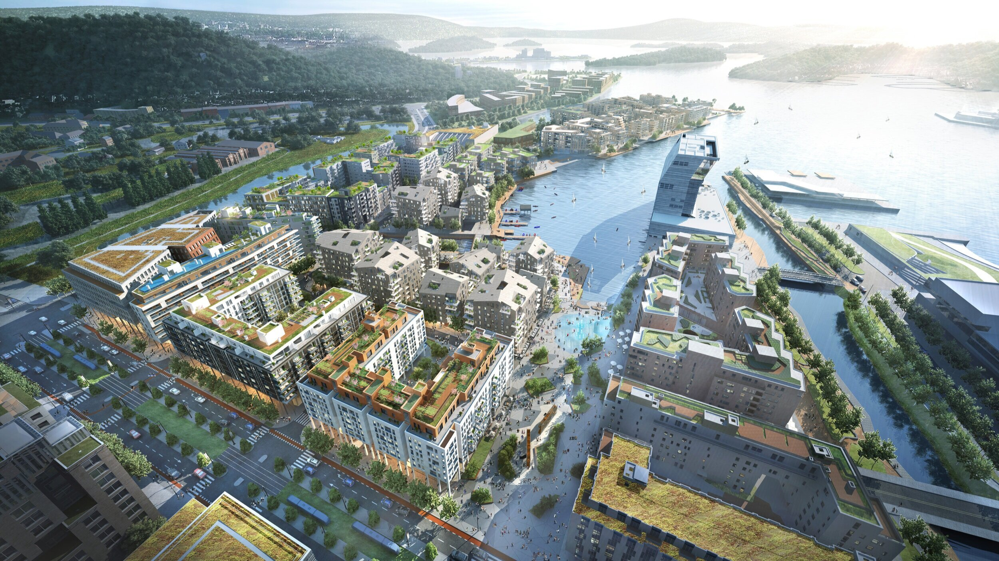
Sørenga
Mat & drikke
Livsstil
Munch Brygge
Turistrettet retail
Mat & drikke
Bispevika Nord
Mat & drikke
Kulturgata
Parkering
Shopping
Operagata
Handlegate
Barcode
Mat & drikke
Kulturgata
Parkering
Shopping
Dronning Eufemias gate
Praktisk retail

Slide 7
OSLOBUKTA
Visjon om å skape Norges mest attraktive møteplass
KVALITET FOR ALLE –
OVER 120 AKTØRER PÅ BYGULVET:
RESTAURANTER
KAFEER
BUTIKKER
GALLERIER
KLINIKKER
SALONGER
TJENESTER
38,000
kvm
F&B
Culture
Retail
Services
Groceries

Slide 8
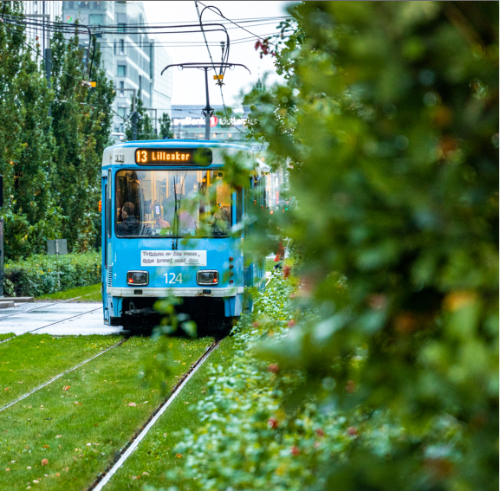
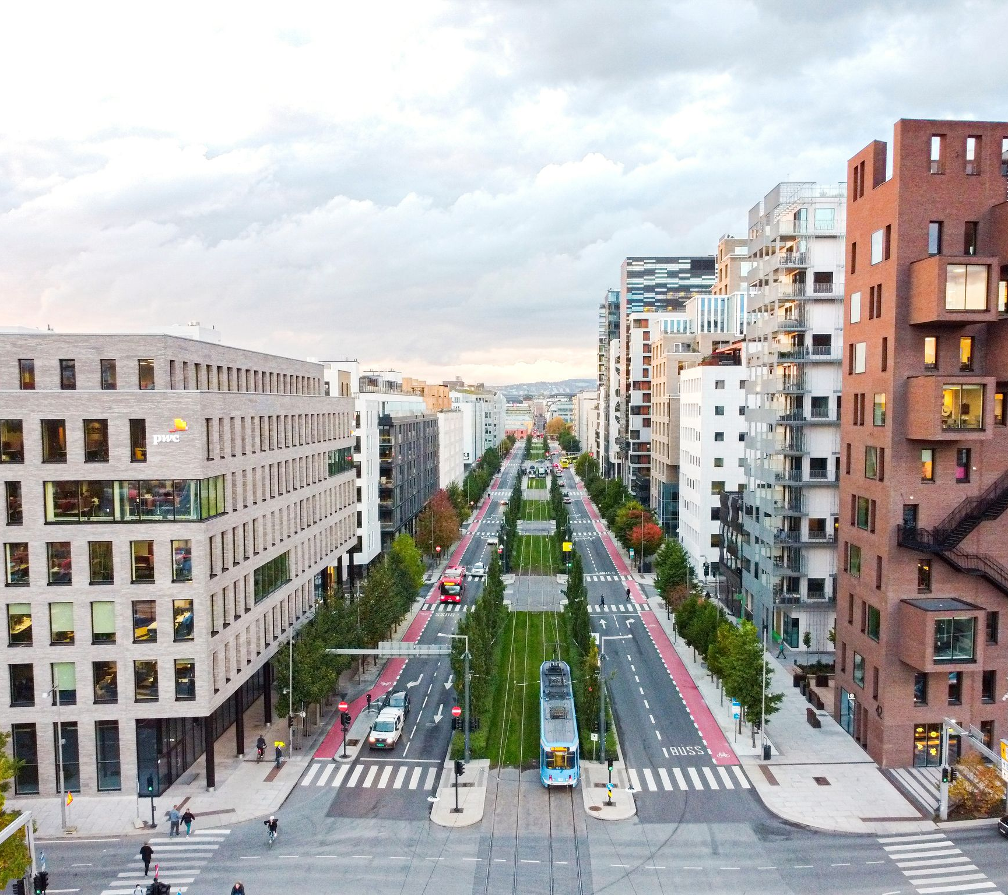
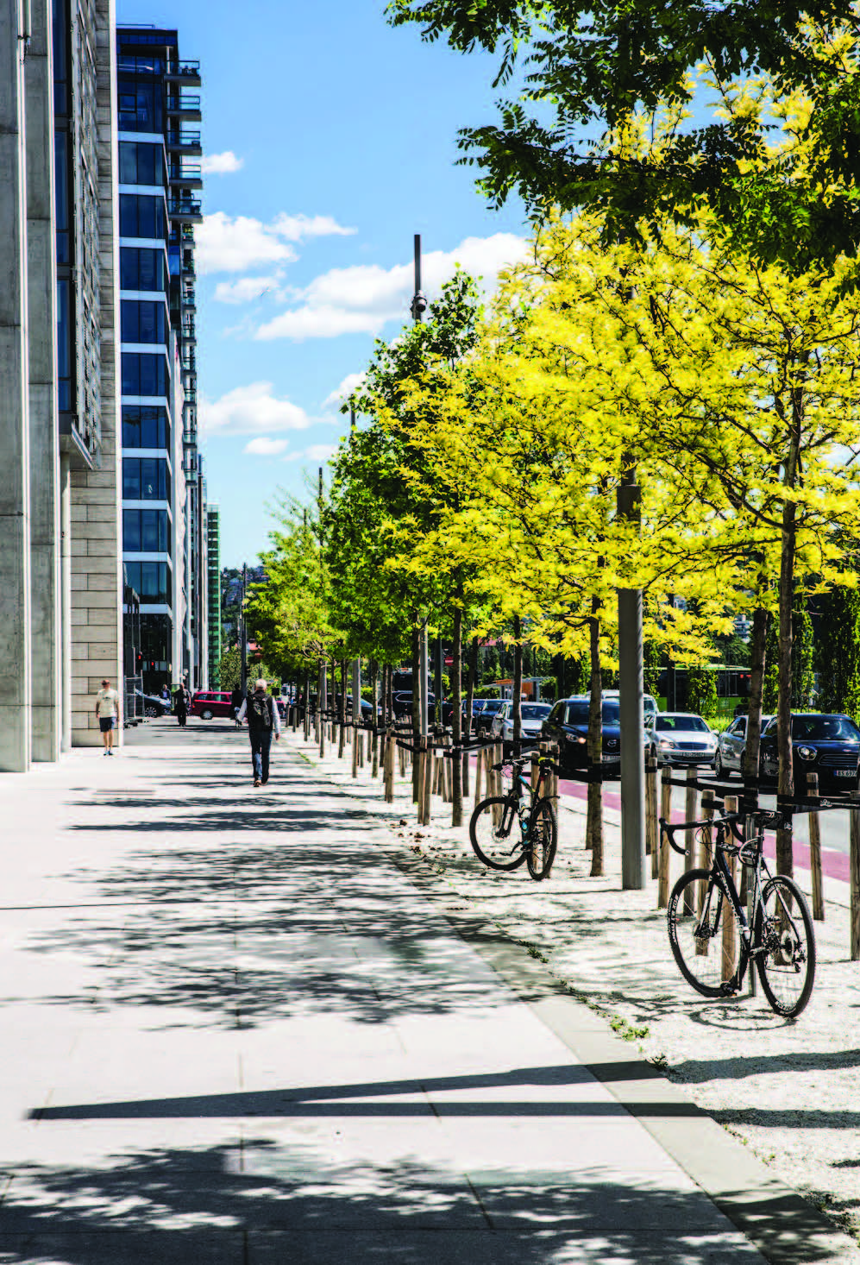
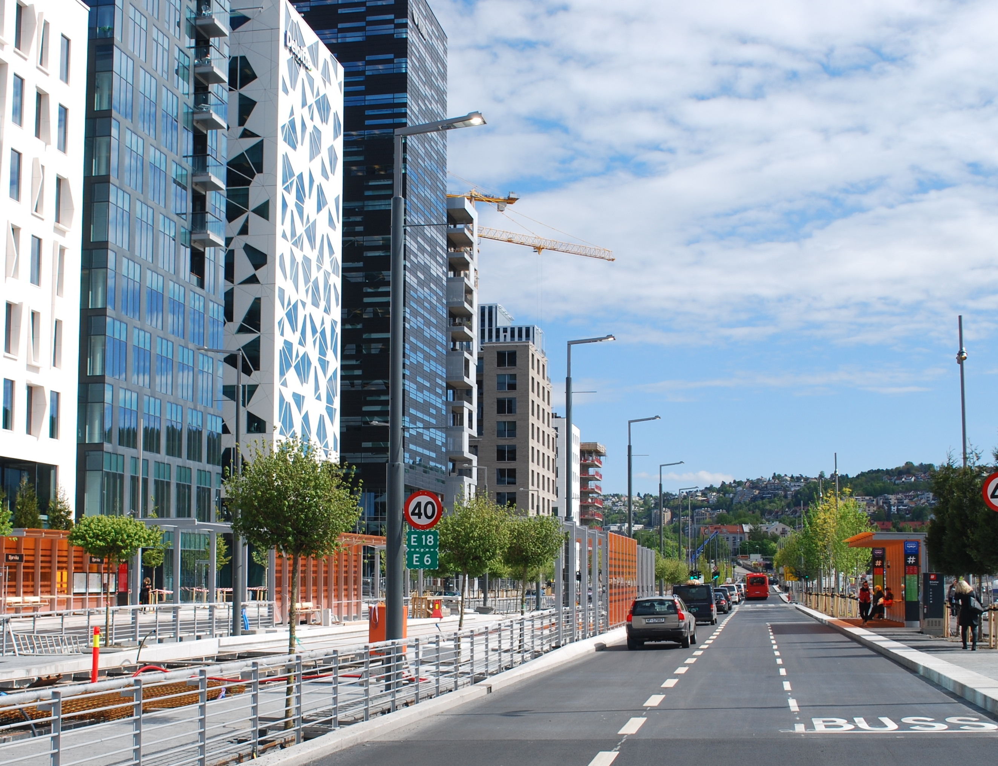
KOMMUNIKASJON
Visjon om å skape Norges mest attraktive møteplass
KOMMUNIKASJON:
T-BANE
TOG
TRIKK
BUSS
TAXI
FERGE
4 PARKERINGSHUS

Slide 9
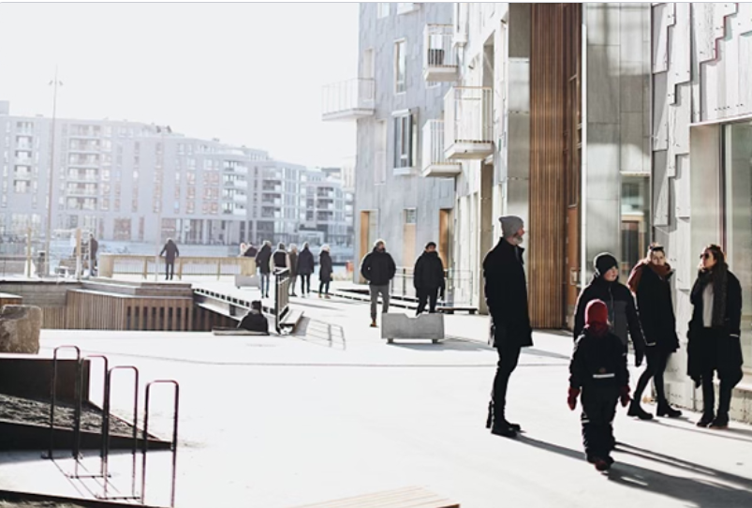
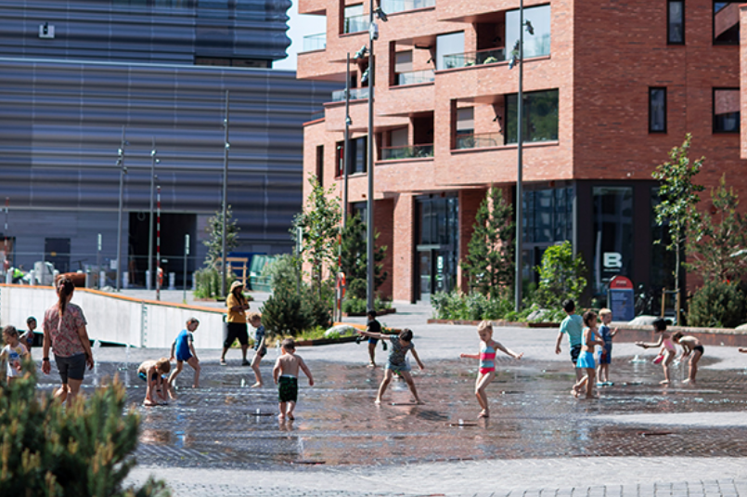
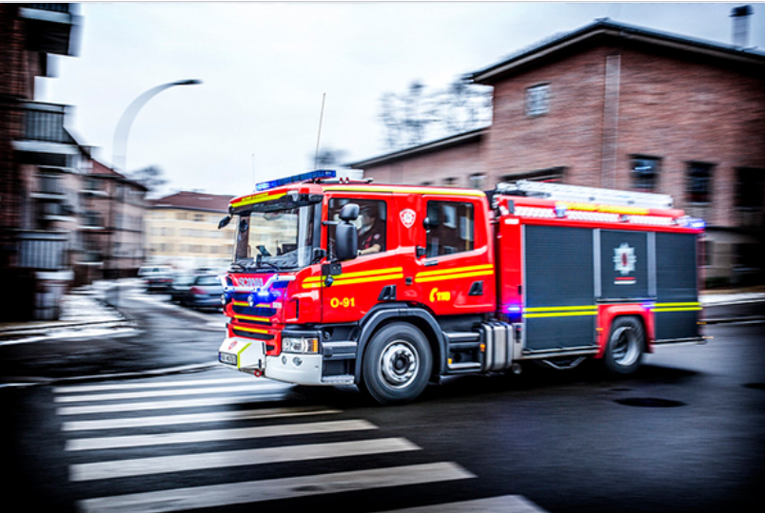
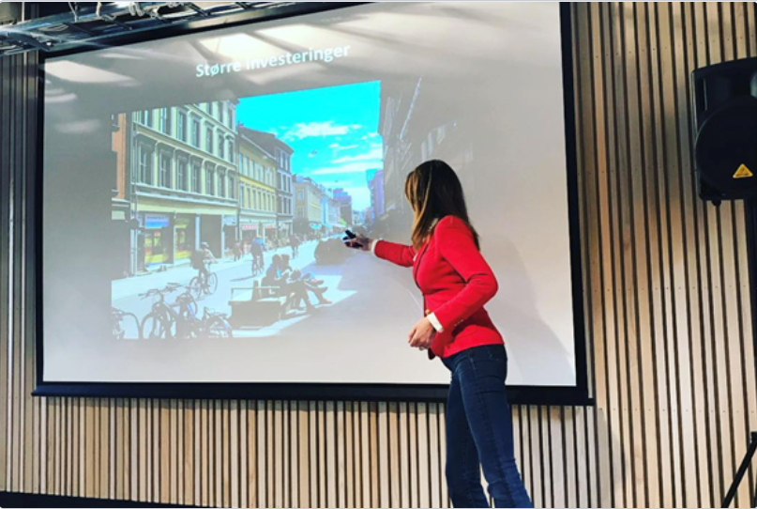
ByDriv
By- og stedsutvikling
OM ByDriv
En sammenslåing av Foreningen Byfolk og Kvadraturforeningen Oslo
Næringspolitisk forening for by- og stedsutvikling i Oslo Sentrum
Informasjonsarbeid og politisk påvirkning overfor myndigheter, etater og andre interessenter
Våre medlemmer inkluderer gårdeiere, eiendomsaktører samt næringsdrivende i Oslo Sentrum
BYUTVIKLING
GATE- OG OMRÅDEOPPRUSTNING
SIKKERHET
MYNDIGHETSKONTAKT OG BYPOLITIKK

Slide 10
MEDLEMMER
Gårdeiere, eiendomsaktører og næringsdrivende i Oslo Sentrum. De representerer ca. 1.000 eiendommer og over 3 millioner m² næringsareal
130 medlemmer og årlige inntekter på 2.0 MNOK

Slide 11
UTVIKLINGSRÅD
Deltakere:
Utviklingsdirektører medlemmer
Plan og bygningsetaten
Byantikvaren
Bymiljøetaten
Næringsetaten
Riksantikvaren (Ved behov)
Miljø (Grønn byggallianse)

Slide 12
DRIFTSRÅD
Deltakere:
Driftsansvarlige – medlemmer
Bymiljøetaten
De største driftsselskapene (ISS,Høyden, Vaktmestercompagniet, Keysec, Npro +)
Rusken
Parkeringshus (Driftere)
Lux (Varelevering)

Slide 13
SIKKERHETSRÅD
Deltakere:
Sikkerhetsansvarlige – medlemmer
Politiet
Brannvesen
Beredskapsetaten
Stortinget
Sporveien
Evt representanter fra de største vaktselskapene

Slide 14
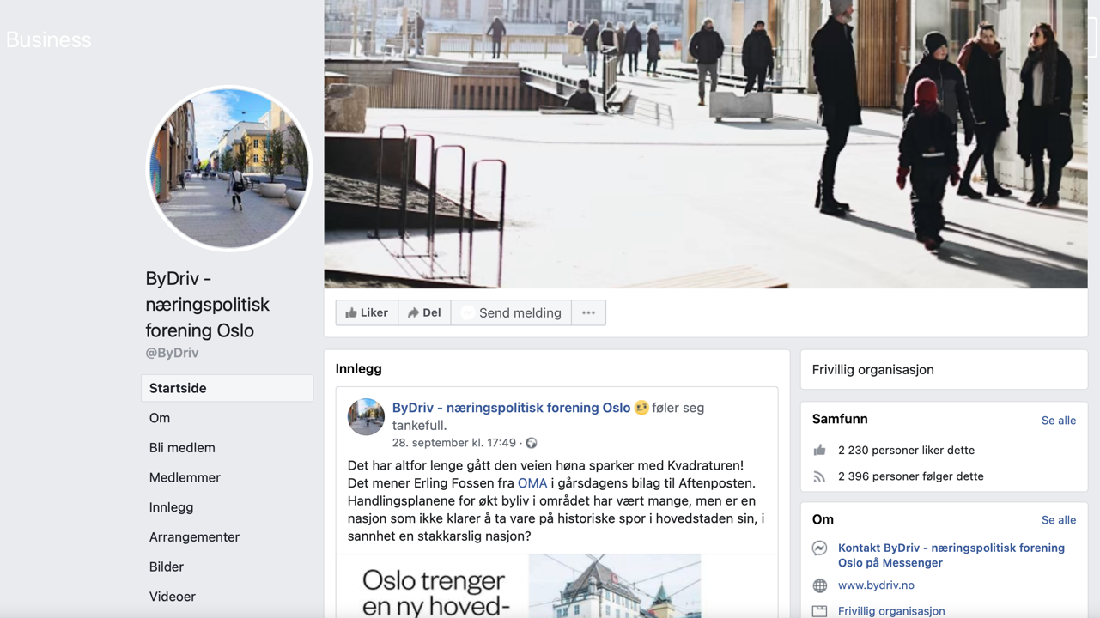
SOSIALE MEDIER Facebook og Instagram

